Slide 1
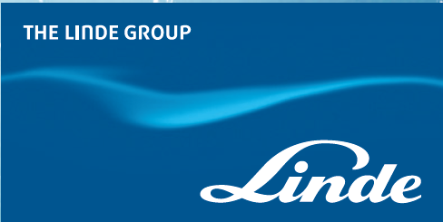









Μελέτη περίπτωσης της Linde σχετικά με τη Διανομή, Παραγωγή και Αποθήκευση
Παραγωγή
Συμπίεση
Αποθήκευση
Διανομή
Δημιουργία περιεχομένου από
<Λογότυπο συνεταίρου>

Slide 2
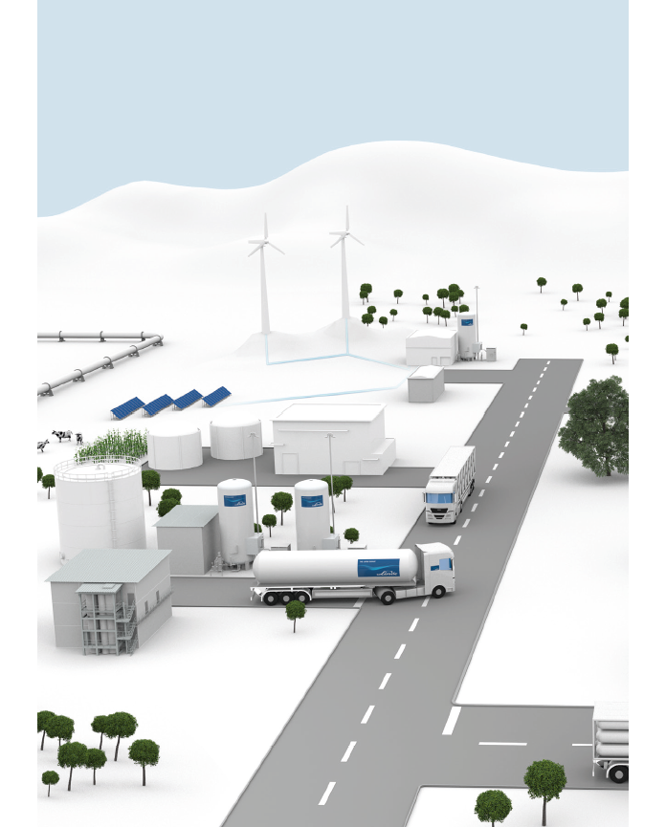
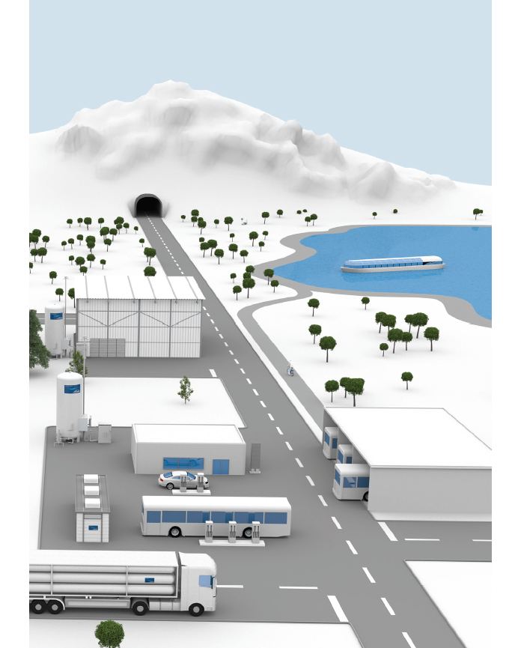
Αυτάρκης προμήθεια ενέργειας
Αγωγός H₂
Πλοίο μεταφοράς H₂
Ηλεκτρόλυση για την παραγωγή H₂
Οχήματα H₂χειρισμού υλικών
Βιογενείς διεργασίες για την παραγωγή H₂
Αποθήκευση
Ηλεκτρικό ποδήλατο H₂ e
Ρυμουλκούμενο όχημα μεταφοράς LH₂
Μονάδα υγροποίησης H₂
Αυτοκίνητο H₂
Αναμόρφωση με ατμό για την παραγωγή H₂
Κρυο-αντλία ή ιοντικός συμπιεστής
Λεωφορείο H₂
Ρυμουλκούμενο όχημα μεταφοράς CGH₂ (Συμπιεσμένο αέριο υδρογόνο)

Slide 3
Παραγωγή (συμπίεση), αποθήκευση και διανομή
Ο Όμιλος Linde είναι μια τεχνική εταιρεία βιομηχανικών αερίων η οποία δραστηριοποιείται σε όλο των κόσμο με μια ιστορία επιτυχιών 135 ετών. Το υδρογόνο, ως μέσο αποθήκευσης της ηλεκτρικής ενέργειας, αποτελεί τον ιδανικό φορέα ενέργειας στο πλαίσιο ενός βιώσιμου ενεργειακού κύκλου. Με το σκεπτικό αυτό και γνωρίζοντας ότι οι ορυκτές πηγές ενέργειας θα γίνονται ολοένα και σπανιότερες, για περισσότερα από 25 χρόνια έχουν αφοσιωθεί ενεργά στη χρήση του υδρογόνου ως ένα καθαρό από εκπομπές καύσιμο.
Η εξέλιξή τους σε αυτό τον τομέα βασίζεται στην ανάπτυξη καινοτόμων τεχνολογιών, πχ. για την αποδοτική συμπίεση και τον ασφαλή ανεφοδιασμό του υδρογόνου. Αυτό ακριβώς είναι που τους καθιστά τον ιδανικό συνεργάτη για όλους όσοι επιθυμούν να προωθήσουν τη χρήση του υδρογόνου ως καύσιμο - ιδιαίτερα σε ότι αφορά τη δημιουργία υποδομής ενός ολοκληρωμένου σταθμού διανομής Η2 για αυτοκίνητα και λεωφορεία.
Χάρις στην υποστήριξη της Linde, είναι δυνατή η υλοποίηση των έργων υποδομής υδρογόνου με τρόπο αποδοτικό, βιώσιμο και επαγγελματικό: Αποτελούν ένα μονοαπευθυντικό κέντρο (one-stop shop) για λύσεις υδρογόνου - προσφέροντας ό, τι χρειάζεστε, από αξιόπιστο σύστημα παροχής υδρογόνου και συστήματα σταθμών διανομής τελευταίας τεχνολογίας μέχρι και προσαρμοσμένες υπηρεσίες. Μαζί προγραμματίζουν, σχεδιάζουν και κατασκευάζουν μονάδες υψηλών επιδόσεων, βοηθούν στη θέση σε λειτουργία, προμηθεύουν το αέριο (CGH2) ή υγρό (LH2) υδρογόνο ή το παράγουν επί τόπου. Ενώ χάρις στη συντήρηση από ειδικούς, διασφαλίζουν επίσης τα υψηλότερα επίπεδα ασφάλειας και αξιοπιστίας.

Slide 4
LINDE BOC
Έχουν τη δυνατότητα να προμηθεύσουν τους πελάτες με 100% «πράσινο» υδρογόνο παράγοντάς το από βιογενείς πρώτες ύλες. Παράλληλα χρησιμοποιούν και την Αναμόρφωση Μεθανίου με Ατμό αλλά σκοπός τους είναι η δημιουργία ενός ενεργειακού κύκλου υδρογόνου απαλλαγμένο από εκπομπές.
Χάρις στη μακρά εμπειρία και τις δοκιμασμένες τεχνολογίες, η Linde έχει επίσης για πολλά χρόνια αποτελέσει τον πρωτοπόρο στην επακόλουθη συμπίεση, αποθήκευση και διανομή του υδρογόνου. Το υδρογόνο αποθηκεύεται είτε ως συμπιεσμένο αέριο υδρογόνο (CHG2) υπό διαφορετικές πιέσεις ή ως υγρό υδρογόνο (LH2) στην κρυογονική κατάστασή του (δηλ. στους -253 °C) και μεταφέρεται μέσω των αντιστοίχως εξοπλισμένων ρυμουλκούμενων οχημάτων ή μέσω αγωγών.
Εκτός από την ανάπτυξη των εφαρμογών, ένας βασικός τομέας της τεχνογνωσίας της εταιρείας μας σε σχέση με το H2 είναι και ο εξοπλισμός των σταθμών διανομής υδρογόνου με τα αντίστοιχα συστατικά στοιχεία. Μέσα από τις εξελίξεις τους - πχ. με τον ιοντικό συμπιεστή και την κρυο-αντλία - έθεσαν νέα σημεία αναφοράς σε σχέση με την ασφάλεια, την απόδοση και την αξιοπιστία και συνεπώς όχι μόνο αύξησαν σημαντικά τη δυνατότητα τεχνικής υλοποίησης αλλά επίσης και την γενική αποδοχή του υδρογόνου από την κοινωνία ως ένα καύσιμο για τα οχήματα. Επιπλέον, το χαρτοφυλάκιό τους περιλαμβάνει τις τεχνολογίες που βασίζονται στις κυψέλες καυσίμου H2 για την αυτόνομη τροφοδοσία - όπως η γεννήτρια ρεύματος κυψέλης καυσίμου Hymera.
Παραγωγή (συμπίεση), αποθήκευση και διανομή
Ο Όμιλος Linde είναι μια τεχνική εταιρεία βιομηχανικών αερίων η οποία δραστηριοποιείται σε όλο των κόσμο με μια ιστορία επιτυχιών 135 ετών. Γνωρίζουν ότι ως μέσο αποθήκευσης της ηλεκτρικής ενέργειας, το υδρογόνο αποτελεί τον ιδανικό φορέα ενέργειας στο πλαίσιο ενός βιώσιμου ενεργειακού κύκλου. Με το σκεπτικό αυτό και γνωρίζοντας ότι οι ορυκτές πηγές ενέργειας θα γίνονται ολοένα και σπανιότερες, για περισσότερα από 25 χρόνια έχουν αφοσιωθεί ενεργά στη χρήση του υδρογόνου ως ένα καθαρό από εκπομπές καύσιμο.
Η εξέλιξή τους σε αυτό τον τομέα βασίζεται στην ανάπτυξη καινοτόμων τεχνολογιών, πχ. για την αποδοτική συμπίεση και τον ασφαλή ανεφοδιασμό του υδρογόνου. Αυτό ακριβώς είναι που τους καθιστά τον ιδανικό συνεργάτη για όλους όσοι επιθυμούν να προωθήσουν τη χρήση του υδρογόνου ως καύσιμο - ιδιαίτερα σε ότι αφορά τη δημιουργία υποδομής ενός ολοκληρωμένου σταθμού διανομής Η2 για αυτοκίνητα και λεωφορεία.
Ως βασικοί συντελεστές της αλυσίδας του υδρογόνου, από την παραγωγή, τη συμπίεση, την αποθήκευση μέχρι τη διανομή, τα έργα υποδομής υδρογόνου είναι δυνατόν να υλοποιηθούν με τρόπο ιδιαίτερα αποδοτικό, βιώσιμο και επαγγελματικό. Έχουν επίσης τη δυνατότητα να προγραμματίζουν, σχεδιάζουν και κατασκευάζουν μονάδες υψηλών επιδόσεων, να βοηθούν στη θέση σε λειτουργία, να προμηθεύουν το αέριο (CGH2) ή υγρό (LH2) υδρογόνο ή να το παράγουν επί τόπου. Ενώ χάρις στη συντήρηση από ειδικούς, διασφαλίζουν επίσης τα υψηλότερα επίπεδα ασφάλειας και αξιοπιστίας.

Slide 5
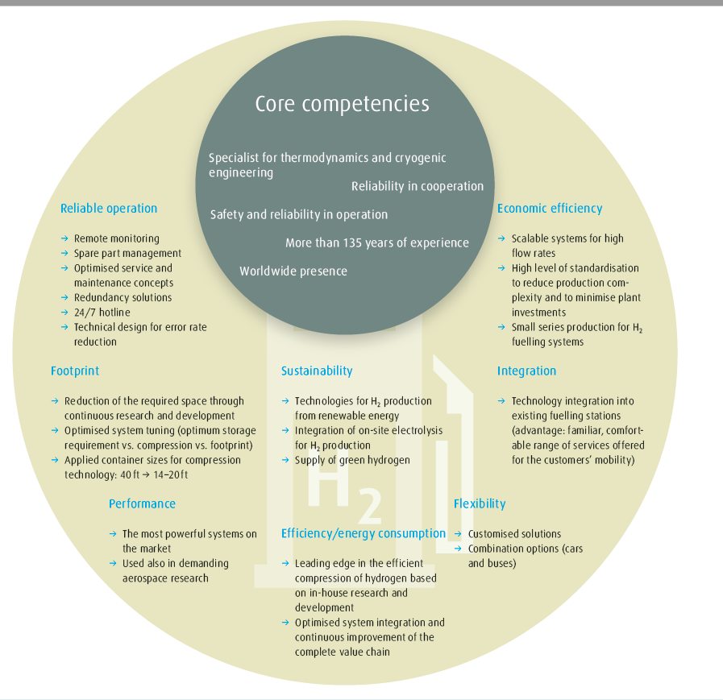

Slide 6
Η απαλλαγή του πλανήτη από τις ανθρακούχες εκπομπές απαιτεί δράση
εκ μέρους κάθε χώρας.
Η Τεχνολογία Υδρογόνου από τη Linde - Σε όλο τον κόσμο
Εργοστάσιο BMW, Greer (SC), ΗΠΑ
→ 14 διανομείς H2 για τα υδρογονοκίνητα οχήματα χειρισμού υλικών
→ Εφοδιασμός άνω των 380 οχημάτων χειρισμού υλικών
→ Εφοδιασμός σε μόλις 3 λεπτά
→ Περισσότερα από 3.000 m αγωγού από το συμπιεστή μέχρι τους διανομείς
→ 2,5 MPa (IC με πρόσθετη χωρητικότητα)
Energiepark Mainz, Γερμανία
→ Ενέργεια σε αέριο
→ Παραγωγή «πράσινου» H2 για εφαρμογές κινητικότητας μέσω ηλεκτρόλυσης με ανανεώσιμες πηγές ενέργειας
→ Χωρητικότητα αποθήκευσης: 1.000 kg
→ Ιοντικός συμπιεστής
Αμπερντίν, Σκωτία
→ Ο μεγαλύτερος σταθμός διανομής υδρογόνου στο Η.Β.
→ Εφοδιασμός του μεγαλύτερου στόλου λεωφορείων H2 της Ευρώπης → Περισσότεροι από 80 t H2/έτος
→ Αλκαλικές ηλεκτρολυτικές κυψέλες νερού, παραγωγή υδρογόνου βασισμένη στην πράσινη ηλεκτρική ενέργεια→ 35 MPa (2 x IC 90)

Slide 7
Η απαλλαγή του πλανήτη από τις ανθρακούχες εκπομπές απαιτεί δράση
εκ μέρους κάθε χώρας.
Η Τεχνολογία Υδρογόνου από τη Linde - Σε όλο τον κόσμο
Ramos Oil Company,
Sacramento (CA), ΗΠΑ
→ Οι πρώτοι σταθμοί διανομής H2 της Linde στις ΗΠΑ
→ Δεξαμενή LH2 11.000 λίτρων
→ ιοντικός συμπιεστής IC 90
→ 35/70 MPa
ATM, Μιλάνο, Ιταλία
→ Οι πρώτοι σταθμοί διανομής H2 για λεωφορεία στην Ιταλία
→ Εφοδιασμός των λεωφορείων με H2 σε καθημερινή λειτουργία
→ Επιτόπια παραγωγή H2 με ηλεκτρολυτική κυψέλη
→ 35 MPa
Αεροδρόμιο Αρλάντα, Στοκχόλμη, Σουηδία
→ Ο πρώτος δημόσιος σταθμός εφοδιασμού H2 της Σουηδίας
→ Δυνατότητα έως και 180 εφοδιασμών ημερησίως
→ 70 MPa

Slide 8
Η απαλλαγή του πλανήτη από τις ανθρακούχες εκπομπές απαιτεί δράση
εκ μέρους κάθε χώρας.
Η Τεχνολογία Υδρογόνου από τη Linde - Σε όλο τον κόσμο
CEP/Vattenfall, Αμβούργο, Γερμανία
→ Δυναμικότητα για ένα μεγάλο στόλο έως και 20
λεωφορείων H2
→ Ενσωμάτωση δύο ηλεκτρολυτικών κυψελών για επιτόπια παραγωγή H2
→ 35/70 MPa (2 x ιοντικός συμπιεστής)
CEP/Total, Μόναχο, Γερμανία
→ Δημόσιος σταθμός εφοδιασμού
→ Κρυο-αντλία δυναμικότητας 100 kg/h
→ 70 MPa (30 MPa για τον κρυο-συμπιεσμένο εφοδιασμό (CCH2))
CEP/Shell at Sachsendamm, Βερολίνο, Γερμανία
→ Ένας από τους ισχυρότερους σταθμούς εφοδιασμού H2 παγκοσμίως με δυναμικότητα 200 kg/h
→ Υπόγεια εγκατάσταση της δεξαμενής αποθήκευσης και του συστήματος συμπιεστή (δύο κρυο-αντλίες)
→ 50 % «πράσινο» H2 από την Linde
→ 35/70 MPa

Slide 9
Η απαλλαγή του πλανήτη από τις ανθρακούχες εκπομπές απαιτεί δράση
εκ μέρους κάθε χώρας.
Η Τεχνολογία Υδρογόνου από τη Linde - Σε όλο τον κόσμο
Watani, Amagasaki City, Ιαπωνία
→ Ο πρώτος εμπορικός σταθμός διανομής H2 της Ιαπωνίας
→ Δεξαμενή LH2
→ ιοντικός συμπιεστής IC 90
→ 35/70 MPa
OMV, Βιέννη, Αυστρία
→ Κατασκευάστηκε σε χρόνο ρεκόρ κάτω των 6 μηνών
→ Μικρό αποτύπωμα
→ Ο πρώτος δημόσιος σταθμός εφοδιασμού H2 της Αυστρίας
→ 70 MPa (συμπιεστής εμβόλου MF 90)
Tongji, Shanghai Anting, Κίνα
→ Ο πρώτος σταθμός εφοδιασμού H2 της Σανγκάης
→ Τροφοδοσία υδρογόνου από τη μονάδα Αναμόρφωσης Μεθανίου με Ατμό (SMR) της Linde στη Σανγκάη
→ 35 MPa για αυτοκίνητα και λεωφορεία (συμπίεση διαφράγματος)

Slide 10
Τεχνολογίες Υδρογόνου
Αυτοκίνητα H2
→ Παρουσίαση στην εμπορική αγορά των οχημάτων κυψελών καυσίμου από τους κορυφαίους κατασκευαστές αυτοκινήτων
→ Χρηστικότητα ίδια με εκείνη των συμβατικών πετρελαιοκίνητων ή βενζινοκίνητων οχημάτων
→ Απουσία τοπικών εκπομπών (δυνατότητα επίτευξης μηδενικών εκπομπών σε ολόκληρη την αξιακή αλυσίδα μέσω του «πράσινου» υδρογόνου)
→ Γρήγορος εφοδιασμός σε 3 λεπτά
→ Μεγάλες αποστάσεις μετακινήσεων (έως και 800 km, σύμφωνα με τις πληροφορίες του κατασκευαστή)
Περισσότεροι από 80 σταθμοί διανομής παγκοσμίως εξοπλισμένοι με τεχνολογία H2 από την Linde

Slide 11
Λεωφορεία H2
→ Οι πρώτοι στόλοι λεωφορείων Η2 σε καθημερινή λειτουργία παγκοσμίως
→ Χρηστικότητα όμοια με τα συμβατικά πετρελαιοκίνητα λεωφορεία
→ Απουσία τοπικών εκπομπών (δυνατότητα επίτευξης μηδενικών εκπομπών σε ολόκληρη την αξιακή αλυσίδα) → Μεγάλες αποστάσεις μετακινήσεων και υψηλή ευελιξία (δυνατότητα λειτουργίας μετατόπισης χωρίς ανεφοδιασμό) → Γρήγορος εφοδιασμός σε 10 λεπτά
→ Μειωμένες εκπομπές θορύβου
Περισσότεροι από 10 σταθμοί διανομής παγκοσμίως εξοπλισμένοι με τεχνολογία H2 από την Linde

Slide 12
Οχήματα H2 χειρισμού υλικών
→ Παρουσίαση στην εμπορική αγορά ολόκληρων στόλων στις εταιρείες παραγωγής και τα κέντρα διανομής στις ΗΠΑ (πιλοτικά στην ΕΕ)
→ Δεν απαιτείται χρόνος φόρτισης όπως ισχύει με τη λειτουργία μπαταρίας, δεν χρειάζονται αντικαταστάσεις μπαταρίας, δεν απαιτείται χώρος για την αποθήκευση των μπαταριών αντικατάστασης
→ Σταθερή στάθμη ισχύος των οχημάτων Η2 χειρισμού υλικών
→ Απουσία εκπομπών στην περιοχή αποθήκευσης/μονάδα, δυνατότητα εσωτερικής και εξωτερικής χρήσης
→ Διανομέας H2 με ιδιαίτερα μικρό αποτύπωμα, για εγκατάσταση σε εσωτερικό και εξωτερικό χώρο
→ Γρήγορος εφοδιασμός σε λιγότερο από 3 λεπτά

Slide 13
Περισσότερα από 700 οχήματα H2 χειρισμού υλικών εφοδιάζονται ήδη μέσω
της τεχνολογίας H2 της Linde
Προσαρμοσμένες λύσεις H2 ειδικού σκοπού
→ Λύσεις συστήματος H2 για βιομηχανικούς ή ερευνητικούς σκοπούς
→ Εξατομικευμένες λύσεις
→ Μονοαπευθυντικό κέντρο για το σχεδιασμό της μονάδας, τη μηχανική και τον σχεδιασμό του έργου.

Slide 14
Η Linde σας προσφέρει την βέλτιστη έννοια εφοδιασμού για την εφαρμογή σας.
Οι καινοτόμες λύσεις της καλύπτουν όλο το φάσμα της τεχνολογίας εφοδιασμού H2
- από την κατασκευή των διανομέων για τα οχήματα H2 χειρισμού υλικών μέχρι τους ολοκληρωμένους σταθμούς εφοδιασμού για τους στόλους των λεωφορείων H2 ή τα αυτοκίνητα H2. Σε συνδυασμό με το ευρύ φάσμα των υπηρεσιών καθόλη την αξιακή αλυσίδα του H2, αποτελούν το μονοαπευθυντικό κέντρο για όλα τα σχετικά με το υδρογόνο προϊόντα και διεργασίες.

Slide 15
Παραγωγή και διανομή
Επιτόπια παραγωγή ή ευέλικτη παράδοση. Η Linde σας εξασφαλίζει την τροφοδοσία με H2 παγκοσμίως - σύμφωνα με τις προτιμήσεις σας
→ Περισσότερα από 200 κέντρα παραγωγής και ένα συμπαγές δίκτυο διανομής υδρογόνου
→ Αποδοτική διανομή: Υγρό ή υδρογόνο υψηλής πίεσης (μέχρι και 50 MPa) και ένα δίκτυο αγωγών αρκετών εκατοντάδων χιλιομέτρων
→ Επιτόπια ηλεκτρόλυση/αναμόρφωση με ατμό για την ανεξάρτητη παραγωγή

Slide 16
Αποθήκευση στο σταθμό διανομής
Κατάλληλες επιτόπιες επιλογές αποθήκευσης για εξοικονόμηση χώρου
→ Αέριο:
• Δεξαμενή όρθιου τύπου 45-MPa (μικρό αποτύπωμα)
• Σωλήνες 20-MPa (δυνατότητα υπόγειας εγκατάστασης δεξαμενής)
• Μεγέθη δεξαμενής αποθήκευσης από 200–350 kg
→ Υγρό στους -253 °C:
• Μεγέθη δεξαμενής αποθήκευσης από 400-5.000 kg

Slide 17
Συμπίεση
Οι τεχνολογίες κρυο-αντλίας και ιοντικού συμπιεστή αποτελούν τον πυρήνα του συστήματος διανομής
→ Σχεδιασμός της βέλτιστης τεχνολογικής έννοιας σύμφωνα με τις απαιτήσεις σας
→ Ισχύς και εξοικονόμηση ενέργειας
(δυνατότητα για 10–120 kg/h)
→ Συμπίεση H2 έως και 90 MPa

Slide 18
Τεχνολογία συμπίεσης αιχμής. Ο πυρήνας του σταθμού διανομής υδρογόνου.
Η μονάδα του συμπιεστή αποτελεί το βασικό στοιχείο του σταθμού διανομής υδρογόνου καθώς ο εφοδιασμός πραγματοποιείται με τη χρήση συμπιεσμένου αέριου H2 σε πιέσεις που κυμαίνονται από 35 έως 70 MPa. Εκτός από την αρχική κατάσταση - υγρή ή αέρια - η τεχνολογία που χρησιμοποιείται για τη διανομή εξαρτάται επίσης από μια σειρά άλλων παραγόντων, όπως παραδείγματος χάρη η παροχή και ο τύπος του οχήματος στο οποίο θα γίνει εφοδιασμός.
Χάρις στον ιοντικό συμπιεστή και την κρυο-αντλία, η Linde διαθέτει στο χαρτοφυλάκιό της δύο αυτόνομα αναπτυγμένες και κατοχυρωμένες με δίπλωμα ευρεσιτεχνίας τεχνολογίες αιχμής οι οποίες εντυπωσιάζουν με την εξαιρετική αξιοπιστία τους, το χαμηλό κόστος συντήρησης και με την υψηλή ενεργειακή τους απόδοση. Και τα δύο συστήματα μπορούν να προσαρμοστούν με τον καλύτερο τρόπο ώστε να ανταποκρίνονται στις ιδιαίτερες απαιτήσεις σας. Επιπλέον, η τεχνολογία εφοδιασμού μας έχει εξελιχθεί σε τέτοιο σημείο ώστε να αποτελούμε σήμερα την πρώτη εταιρεία παγκοσμίως με δυνατότητα παραγωγής μικρών σειρών τεχνολογιών διανομής Η2.
ιοντικός συμπιεστής
κρυο-αντλία

Slide 19
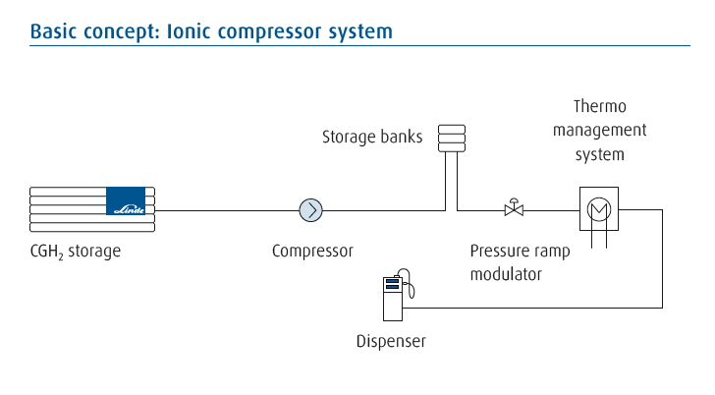
Ο ιοντικός συμπιεστής. Ο ιοντικός συμπιεστής συμπιέζει το αέριο υδρογόνο σε πίεση έως και 90 MPa σε πέντε βήματα. Στο έμβολο του υπάρχει το επώνυμο ιοντικό υγρό το οποίο, ωστόσο, δεν δεσμεύεται με το αέριο. Το υγρό λειτουργεί ως λιπαντικό και ψυκτικό και συνεπώς μειώνει σημαντικά τη φθορά, δεδομένου ότι ο ιοντικός συμπιεστής έχει πολύ λιγότερα κινούμενα μέρη από έναν κλασικό συμπιεστή εμβόλου. Επιπλέον, αυξάνει την ενεργειακή απόδοση του συμπιεστή λόγω της καλύτερης ψύξης και της αποφυγής νεκρών σημείων κατά τη διαδικασία συμπίεσης.
Δεδομένου ότι ο ιοντικός συμπιεστής συμβάλει στην αποφυγή χρήσης λιπαντικών, δεν υπάρχει επίσης μόλυνση του επιπέδου καθαρότητας του υδρογόνου, που απαιτείται, παραδείγματος χάρη, για τις εφαρμογές κυψελών καυσίμου. - διάγραμμα

Slide 20
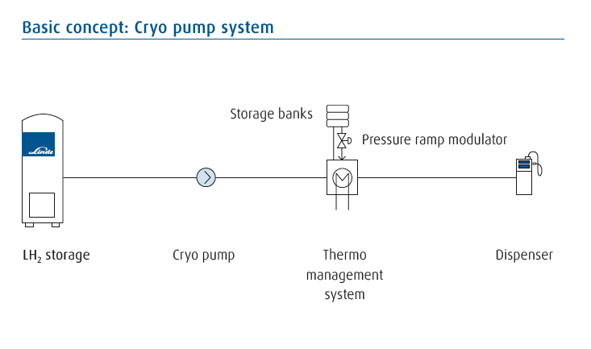
Η κρυο-αντλία - εικόνα
Η κρυο-αντλία λειτουργεί με υγρό υδρογόνο (LH2) στους -253 ° C. Ωστόσο, σε αυτή τη θερμοκρασία δεν είναι δυνατόν απλά να αναρροφηθεί το υδρογόνο, και για αυτό το λόγο η αντλία χρησιμοποιεί ένα σύστημα δύο θαλάμων το οποίο είναι πλήρως εμβυθισμένο στο κρυογονικό υγρό. Στον πρώτο θάλαμο, το LH2 από τη δεξαμενή αποθήκευσης συμπιέζεται σε 0,6 ΜΡα. Η συμπίεση στα 90 MPa λαμβάνει χώρα στο δεύτερο θάλαμο. Ακολούθως, η θερμοκρασία του κρυογονικού αερίου αυξάνεται μέχρι τη θερμοκρασία διανομής των -40 °C. Καθόλη τη διάρκεια όλων αυτών των βαθμίδων επεξεργασίας το υψηλό επίπεδο καθαρότητας του υδρογόνου παραμένει αμετάβλητο.
Εκτός από το μικρό του αποτύπωμα και την πολύ υψηλή χωρητικότητα, το σύστημα κρυο-αντλίας ελαχιστοποιεί επίσης την κατανάλωση ενέργειας του σταθμού διανομής H2. Λόγω της εφαρμογής του κρυογονικού LH2, μόλις το 10-20% της ενέργειας ενός συμπιεστή αερίου είναι απαραίτητο για τη συμπίεση ενώ το σύστημα ψύξης παραλείπεται στο πλαίσιο της θερμικής διαχείρισης. Επιπλέον, το χαμηλό ποσό που απαιτείται για τη συντήρηση εξασφαλίζει την πρόσθετη εξοικονόμηση κόστους. - διάγραμμα

Slide 21
→ Εφοδιασμός της εφαρμογή σας H2 Περισσότεροι από 1.000.000 σταθμοί εφοδιασμού με τις τεχνολογίες της Linde
→ Εφοδιασμός εφαρμογών με αέριο σε δεξαμενές υψηλής πίεσης 35-MPa ή 70-MPa (αυτοκίνητα: 70 MPa, λεωφορεία και οχήματα χειρισμού υλικών: 35 MPa)
→ Διανομείς με οικεία λειτουργία «αφής και αίσθησης» (touch and feel)
→ Γρήγορος εφοδιασμός αυτοκινήτου σε 3 λεπτά

Slide 22
Πρωτοβουλίες H2
Η δημιουργία μιας βιώσιμης υποδομής υδρογόνου είναι ζωτικής σημασίας για την εμπορική χρήση αυτού του απαλλαγμένου από εκπομπές καυσίμου. Στο πλαίσιο διαφόρων πρωτοβουλιών, η Linde σε συνεργασία με άλλες εταιρείες και κυβερνητικούς οργανισμούς, αποτελεί μία από τις βασικές κινητήριες δυνάμεις πίσω από την πρόοδο των υποδομών H2. Ο κοινός στόχος είναι να εξασφαλιστεί η επίτευξη του οράματος της ευρείας κινητικότητας του υδρογόνου. Χάρις στην εμπειρία των 135 ετών στον τομέα των αερίων, που περιλαμβάνει πολυάριθμα διπλώματα ευρεσιτεχνίας και λύσεις μηχανικής για την εφαρμογή του υδρογόνου, η εταιρεία κατέχει μια άριστη θέση όσον αφορά την επίτευξη αυτού του στόχου. Επιπλέον, η Linde συμμετέχει επίσης στην ανάπτυξη των βιομηχανικών προτύπων για την τεχνολογία του υδρογόνου όπως, παραδείγματος χάρη, το SAE J 2601.
CaFCP – California Fuel Cell Partnership (Κοινοπραξία Κυψελών Καυσίμου της Καλιφόρνια)
Στόχος της CaFCP, μιας κοινοπραξίας κατασκευαστών οχημάτων, παρόχων ηλεκτρικής ενέργειας, τεχνολογικών εταιρειών και κυβερνητικών υπηρεσιών, είναι ο στενός συντονισμός μεταξύ της παρουσίασης των οχημάτων κυψελών καυσίμου, της κατασκευής μιας υποδοχής σταθμών διανομής H2 καθώς επίσης και των κυβερνητικών κανονισμών στην Πολιτεία της Καλιφόρνια - την ηγετική Αμερικανική πολιτεία στον τομέα της βιώσιμης κινητικότητας: www.fuelcellpartnership.org
CEP – Clean Energy Partnership (Κοινοπραξία Καθαρής Ενέργειας)
Η πρωτοβουλία CEP έχει αναλάβει το έργο να δοκιμάσει την καταλληλότητα του H2 ως ένα καύσιμο καθημερινής χρήσης στη Γερμανία. Από το 2002, οι συνεργάτες της CEP εργάζονται για την παρουσίαση των οχημάτων H2 στη Γερμανία:
www.cleanenergypartnership.de
H2 Mobility
Οι εταιρείες Air Liquide, Daimler, Linde, OMV, Shell και Total έχουν δώσει τα χέρια για τη δημιουργία της πρωτοβουλίας «H2 Mobility». Το σχέδιό τους: 400 σταθμοί εφοδιασμού H2 στη Γερμανία μέχρι το 2023: www.h2-mobility.de
Η εμπειρία μας για το έργο σας
Έχοντας στο πλευρό σας την Linde, επιλέγετε έναν συνεργάτη ο οποίος για περισσότερα από 25 έτη έχει επιδείξει σταθερή δέσμευση στην εφαρμογή του υδρογόνου ως ενεργειακού φορέα. Η τεχνογνωσία τους καλύπτει ολόκληρη την αξιακή αλυσίδα του H2, από την παραγωγή του αερίου μέχρι τις προσαρμοσμένες υπηρεσίες, γεγονός που τους καθιστά έναν πάροχο λύσεων σε προνομιακή θέση για όλους τους πελάτες που επιθυμούν να υλοποιήσουν ένα έργο H2 ή που έχουν ήδη κάνει τα πρώτα βήματα προς αυτή την κατεύθυνση. Με βάση τη δική τους έρευνα και ανάπτυξη καθώς επίσης και τις πολυάριθμες τεχνολογίες H2 αιχμής, έχουν την δυνατότητα να σας προσφέρουν συνεχώς τη βέλτιστη λύση - ακόμα και σε εξειδικευμένους επιμέρους τομείς του έργου σας.
Αυτοί είναι έτοιμοι. Τώρα εξαρτάται από εσάς: Ας κάνουμε πράξη το H2.

